Slide 1
学習済大規模言語モデル(LLM:Large Language Model)を用いた学習と予測

Slide 2
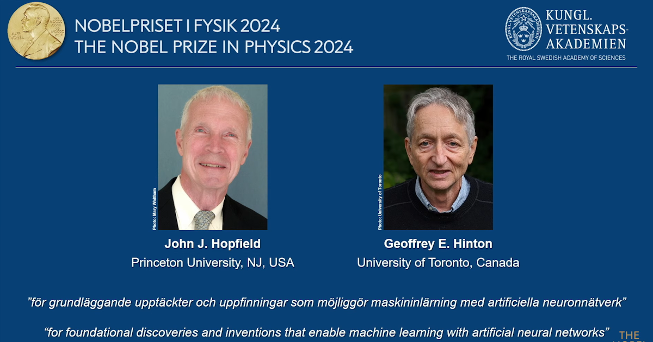
現代的なAIの技術と系譜
すべてはニューラルネットワークを土台にしている
ニューラルネットワーク1990~
冬の時代（NNをやっている研究者は隠れキリシタン！）
Deep Learning 2012~?
Transformer 2017
当初は画像判別が中心(tronto 大学 Hinton先生etc.)
https://scienceportal.jst.go.jp/newsflash/20241008_n01/
https://www3.nhk.or.jp/news/html/20241008/k10014603511000.html
Google研究所による発明。現代AIのすべての土台となっている
自然言語系：BERT(2018), GPT etc
画像系：Vision Transformer
Multi-modal: 言語、画像などハイブリッド

Slide 3
Deep Learningの特徴
機械学習はそもそも汎用性（いろいろなデータセット、タスクへの適用可能性）が重要
従来の機械学習
タスク特化型：イヌ、ネコの分類を学習したらペンギンは判別できない
スクラッチ学習：データセット毎に学習しなおす
Deep Learning(Transformer)
タスク汎用型：動物一般の分類をある程度学習しておいて、未知の動物も判別可能となる
大規模データセットで膨大な時間をかけて学習しておく（学習済モデル(pre-trained model)）
学習済モデルに解析したいデータセットを入力して追加的に学習する(fine tuning)

Slide 4
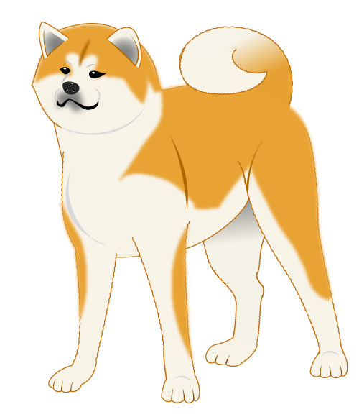
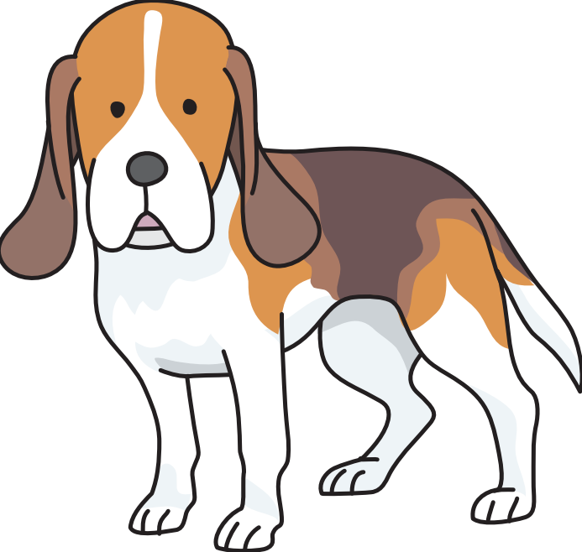


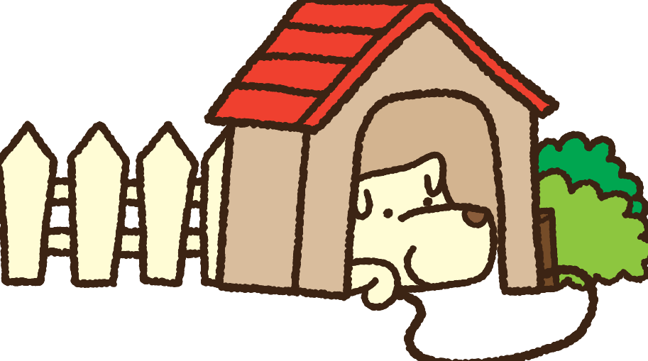
初期の人の学習
人は、“指さし” から学習を始める
わんわんよ！

Slide 5


いろいろな犬を同じ犬というものだと知覚し始める
わんわん！

Slide 6
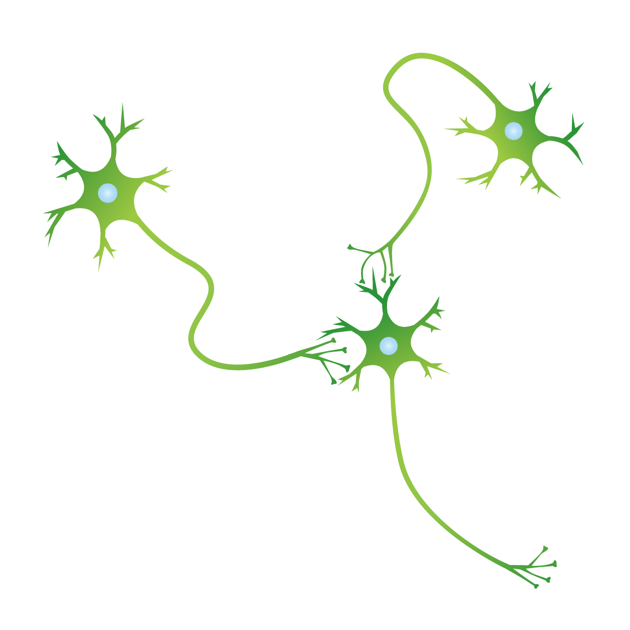

この時人間の脳で何が起きているか
いろいろな犬を視るのと同時に、“わんわんよ”という情報（教師）を与えるとシナプスが活性化する
目から入る犬の刺激
わんわんよ！
人間の脳：約2000億個の神経細胞と数百兆個のシナプス
わんわん
わんわんよ！
ことば（わんわん）の刺激

Slide 7
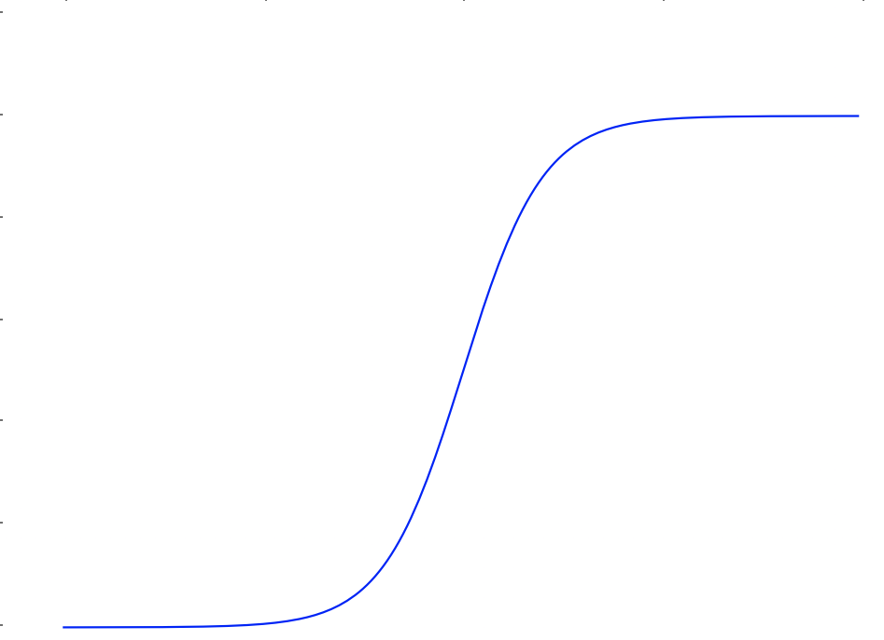
ニューラルネットワークの学習：人の脳の学習と似ている
$x_{dog}より$大きな刺激だと犬だと理解する
1:犬だ
$$y:$$
AIによる犬の判定結果
$$y=f_{AI}(x)$$
$$x_{dog}$$
0:犬じゃない
犬らしい
$$x:$$
AIに入力する犬の刺激

Slide 8
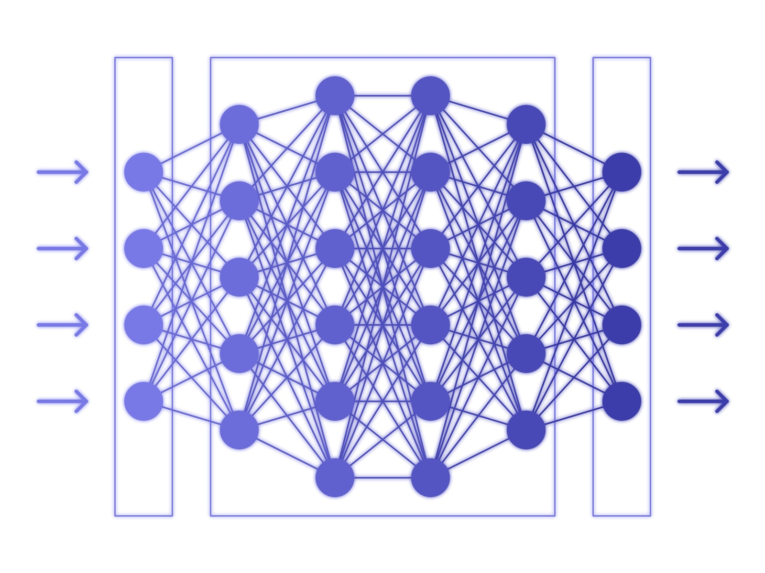
AIはシナプスの巨大な集まりをプログラムで表現する
たくさんのシナプス関数を神経細胞のようにつなぎあわせると、人間の脳と同じような働きをするんじゃないか？？
ニューラルネットワーク
わんわんよ！
ニューラルネットワークが人の脳と似ているならば、汎用学習ができるのでは？

Slide 9
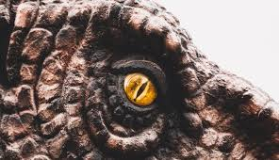
その後の認知発達 ～ 人は汎用学習機
人間の‘認識’は具体的なモノ→抽象概念の階層構造になる
具体的なモノよりも抽象概念の認識のほうが難しい（知能の発達とは抽象概念理解力の発達である）
一端抽象概念を認識すると、見たことがないものも識別できるようになる（汎用的な学習）
動物
認知発達の方向
哺乳類
爬虫類
昆虫
イヌ
ネコ
牛
トカゲ
ワニ
バッタ
蝶々
柴犬
秋田犬
未知の動物→ 抽象知識～哺乳類、爬虫類、昆虫らしさにもとづいて判別

Slide 10
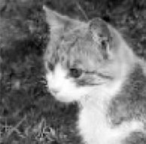
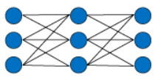
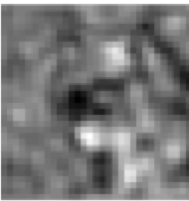
Deep Learningの革新性
モノの抽象的特徴を学習する層（特徴抽出器）と、具体的な仕事（タスク）をする層を分離した
特徴抽出器の層を深くすると徐々に知識の抽象化が進む！
特徴抽出器
タスク処理器
動物の判別 etc.
抽象度
ネコ
哺乳類
動物
https://tech.preferred.jp/ja/blog/chainer-gogh/

Slide 11
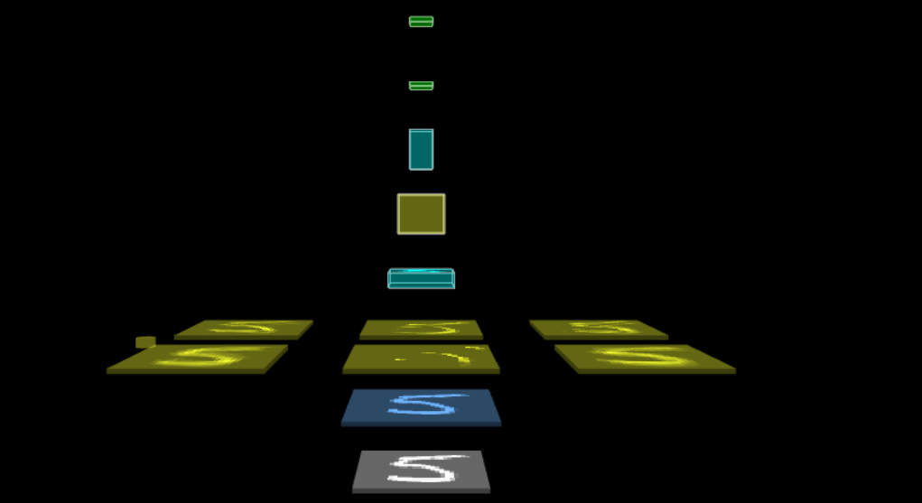
抽象的特徴の学習（特徴抽出器）
アニメーションをご覧ください。
https://tensorspace.org/html/playground/trainingLeNet.html

Slide 12
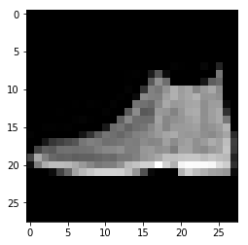
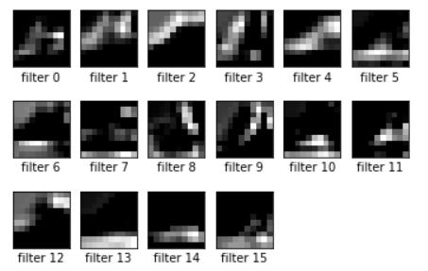
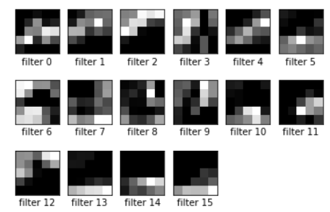
特徴抽出器の中間層を可視化してみる
各層毎に16個の目で学習している
16個の目はそれぞれ別々の視点を有する
徐々に抽象度が上がる
レイヤ１
レイヤ２
https://ohke.hateblo.jp/entry/2019/03/30/230000
https://qiita.com/hima_zin331/items/05c4a6a04e2f42300371
https://hazm.at/mox/machine-learning/computer-vision/keras/intermediate-layers-visualization/index.html

Slide 13
Deep Learningで確かに汎用学習ができそう！
汎用学習には、膨大なモノ（いろいろな動物とか）データからの学習が必要（億単位！）
抽象化するには、深い層と視点を有する特徴抽出器が必要
事前学習(pre-trained)
人が成長するスピードと同じようにゆっくりと（時間とコストをかけて）学習する
汎用学習済のモデルは様々なタスクに応用できる
例：哺乳類全般で学習済のモデルを使って犬種の判別を行う

Slide 14
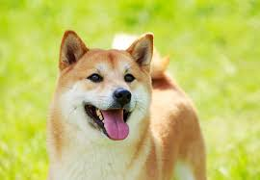
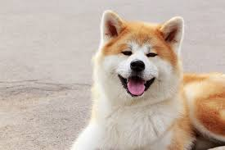
個別のタスクへのチューニング(fine tuning)
汎用学習済のモデルに、適用領域（ドメイン）のデータで追加学習すると性能が格段に向上する
特徴抽出器
タスク処理器
動物の判別 etc.
柴犬
秋田犬
この部分だけ学習しなおす
Pre-trained
膨大な抽象知識のなかでどの知識を主に使うか重みづけする感じ

Slide 15
Deep Learning は学習の概念を変えた
従来の機械学習
DL系機械学習
アルゴリズム
学習
Pre-trained model
Fine tuning
ただし、従来の機械学習型もタスクによってはDLよりも性能が高い

Slide 16
自然言語系Deep Learningの特徴
従来の文書ベクトルBoWベースの学習を単語ベクトルベースの学習にした点
単語ベクトルのことを分散表現（埋め込み表現）と呼んでいる
Word2vec
transformer
文脈を周辺単語の類似性で学習
文脈を周辺単語の類似性、位置、順序性で学習

Slide 17
Transformer
Googleが発明した自然言語向けDeep Learningアルゴリズム
現代のAIの多くはTransformerをベースとしている
Transformerベースの代表的なアルゴリズム : GPT, BERT
同一アルゴリズムで複数のpre-trained modelが存在する（学習データ、学習パラメータが異なる）
最近は、画像にも使われている。Vision Transformer
ChatGPTはGPTを会話タスクにチューニングしたもの

Slide 18
大規模言語モデル(LLM）での抽象概念の事前学習(BERTの例）
LLM : 膨大な言語データにもとづく自然言語向けpretrained model
“ふんわり”を文脈から概念として学習する
なので同じ単語だが別の抽象概念として学習する
①この洗濯機は、タオルがふんわり仕上がる
②蒸してふんわりできた肉まんはアツアツのうちに食べる
③店先からといつもふんわり香ってくるのは何だろう
分脈とはふんわりを取り巻く単語とその順序で特徴づけられる

Slide 19
LLMでの学習済知識とは
文書特徴でなくて単語の意味を学習している！
単語の意味は周辺情報（=単語、文脈)から学習できる
①この洗濯機は、タオルがふんわり仕上がる
②蒸してふんわりできた肉まんはアツアツのうちに食べる
③店先からといつもふんわり香ってくるのは何だろう
文脈中の穴埋め問題を解けるようになる
①’この洗濯機は、タオルがふわふわに仕上がる
③’店先からといつもふわふわに香ってくるのは何だろう
文脈から学習した単語の概念的知識を分散（埋め込み）表現(embeddings)と呼びます
BERTの事前学習は教師なし（自己教師あり）学習！（教師あり学習はコストが高い。この問題意識からBERTが生まれたといわれる）詳細は以下
https://deepsquare.jp/2020/09/bert/#outline__2_1

Slide 20
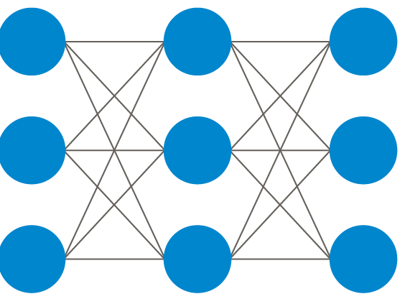
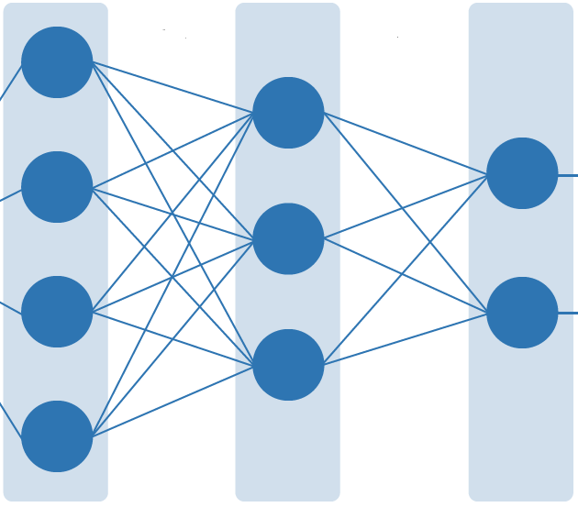
自己教師あり学習～穴埋め問題の学習
分脈から〇〇〇をあてさせる学習
このメーカーの洗濯機は、タオルが〇〇仕上がる
柔軟剤を入れたほうが衣類は〇〇する
教師ラベルは穴埋めしていない文章
このメーカーの洗濯機は、タオルがふんわり仕上がる
柔軟剤を入れたほうが衣類はふんわりする
Notes:
同じ意味の異なることばも認識（同義語）
同音異義語も判別

Slide 21
分散表現（埋め込み表現）－単語の意味を表すベクトル特徴量
自然言語DLで自己教師学習の単位となる重要なデータ表現形式
BoWは文書（口コミ）単位でのベクトル表現なのに対して、分散表現は単語単位でのベクトル表現
意味的に似ている単語相互の分散表現は距離が近い（意味が似ている⇒内積の値が大きい）
分散表現（学習済）のイメージ
単語単位にベクトルになっている
学習が進むと意味が似ている分散表現ベクトルが似てくる（内積が大きい）
メーカー
洗濯機
ふわふわ
タオル
内積の値が小さい
内積の値が大きい
内積の値が大きい
分散表現がどのようにベクトルになるのか、どう学習するかは別途

Slide 22
自然言語pretrained モデルでの学習特徴量
単語単位でのベクトル（埋め込み表現、分散表現）
“このメーカーの洗濯機は、タオルがふわふわに仕上がる”
メーカー
洗剤
洗濯機
水
ふわふわ
洗面所
タオル
分散表現
BoW
1 | 0 | 1 | 0 | 1 | 0 | 1
BoWより分散表現のほうがはるかに多くの情報量を学習している！
なので、より精度の高い分類etc.ができそう

Slide 23
自己教師あり学習は分類タスクの学習ではない！
Pre-trained
単語の概念・意味を学習
巨大コーパス（穴埋め）
巨大コーパス

Slide 24
Fine tuningの面白さ
事前学習は、概念・意味特徴の学習
分類タスク学習データ(BoW)を入力すると意味の類似性をとらえた学習が進む
つまり、事前学習タスクとは異なるタスクに転用している（タスクフリー）
Pre-trained
単語の概念・意味の学習タスク
分類タスク
異なるタスクを連結！
シュークリーム
BoWデータ
プリン
意味を学習済なので、シュー/プリンらしさの特徴を的確にとらえる！

Slide 25
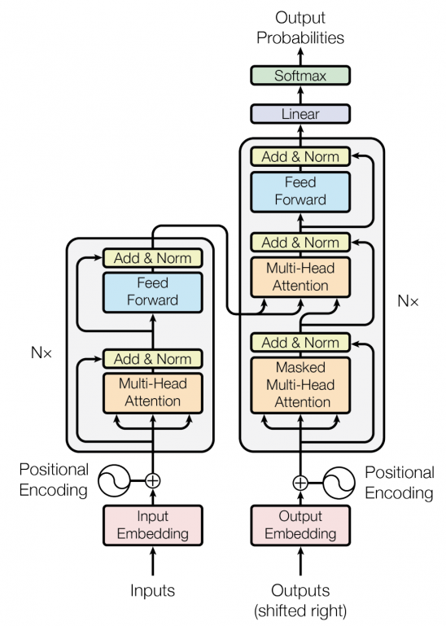
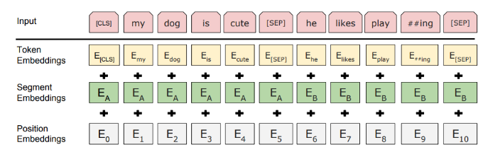
<参考>Transformer BERTのアーキテクチャ
https://kamonohashiperry.com/archives/5262
https://data-analytics.fun/2020/05/02/understanding-bert/
BERTはTransformerのEncoderのみを使う
Nx：学習部。Attention機構と呼ばれる
Transformer独自の仕組み(6回繰り返す)
Input Embedding, Positional Embedding:
単語をそれを取り囲む文脈情報で符号化
したベクトル(下図のイメージ）
単語埋め込み
文の埋め込み
位置の埋め込み

Slide 26
<参考> Attention機構
ターゲットの単語がどのような文脈で出現するか、文脈中の単語の重要度を表す重み(Attention weight)を学習する
Queryの文書内の各単語とkeyの文書内の各単語を総当たり戦で内積計算する
m中の各単語についてn次元ベクトルとなる（このベクトル要素が学習対象）
全結合
query
文書１
Input
内積
logit
softmax
Attention weight
単語数:m
全結合
key
m×n個の内積
m×n個の離散確率分布
文書２
memory
全結合
文書２のembeddingのまま
内積
全結合
単語数:ｎ
value
m中の各単語についてn次元ベクトルとなる
→ 文書２もn次元なのでmの各単語毎に内積を計算することになる
output
出典：我妻幸長「BERT実践入門」翔泳社 p.155

Slide 27
<参考> Multi-head attention
異なるトポロジーのAttention機構でアンサンブル学習
Attention機構
文書１
Input
Attention機構
concat
単語数:m
Attention機構
文書２
memory
単語数:ｎ
Attention機構

Slide 28
HuggingFace 日本語BERT pre-trained modelによるfine tuningを実装する

Slide 29
HuggingFace：Transformer系 pretrained modelに特化した巨大リポジトリ
BERT pretrained modelだけでも10種類以上ある
無料でダウンロードしてfine tuning できる
pretrained modelを使った様々なプログラミングを効率化するため、Transformersと言うライブラリが用意されている
https://huggingface.co/docs/transformers/model_doc/bert

Slide 30
杏仁豆腐、シュー、プリンでfine tuning
識別性能はナイーブベイズ（0.9)を上回るかやってみる
日本語pre-trained BERT(東北大）を使う
bert-base-japanese

Slide 31
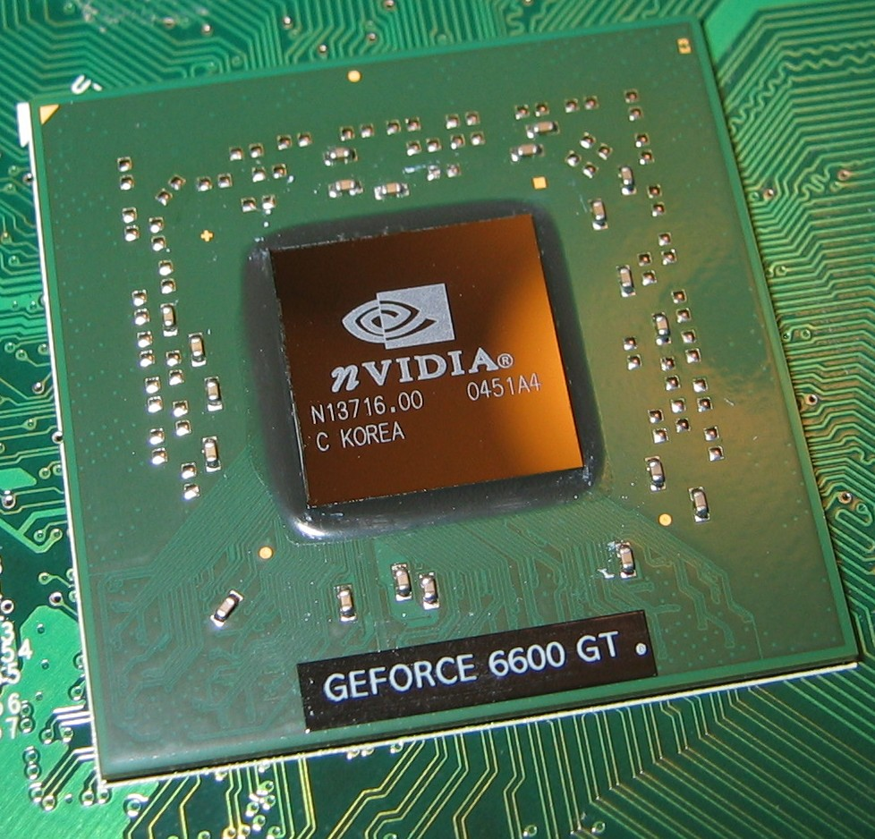

Fine tuningと言えどもコンピューティングパワーが必要
GPU: Graphics Processing Unit
コンピュータの頭脳に相当する演算処理回路。
ゲームPCなどで使われている超高速処理装置
Deep Learningの進展とともにそれに適した演算装置として爆発的に普及
ちなみに、普通のPCの演算処理回路はCPU(Central Processing Unit)
詳しくは
https://www.ntt.com/business/sdpf/knowledge/archive_05.html
GPUを発明。世界トップ企業に急成長した

Slide 32

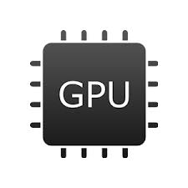
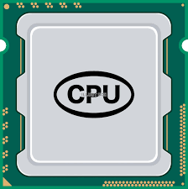
GPUとCPUはデータ・演算処理を共有できない
プログラムを普通に書くとデフォルトCPUで処理
GPUで処理したい場合は、プログラム上で宣言が必要
まるで別々のコンピュータ

Slide 33
Google ColaboratoryでGPUを使う
Googleが無料で提供するpythonプログラミングプラットフォーム
Jupyterのようにブラウザベースで動作するが、anacondaなどPCへのインストールが不要（cloudベース）
時間制限があるものの無料でGPUをクラウドベースで使える
Colaboratoryの操作方法は別紙参照

Slide 34
HuggingFace Transformersライブラリ
Transformersは、transformer ベースのいろいろなpretrained modelを提供するHuggingFaceライブラリ
簡単にfine tuningするための便利なpythonメソッドが提供されている。
Transformerの中身はPytorch, TensorFlow*で実装されているが、特に知らなくても動かせる
*python Deep Learning用フレームワーク
https://huggingface.co/docs/transformers/index
Transformers
Pytortch, tensorflow
python
Transfomerライブラリ
Deep Learningライブラリ

Slide 35
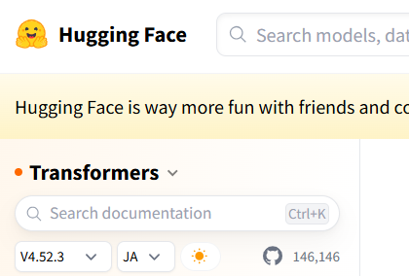
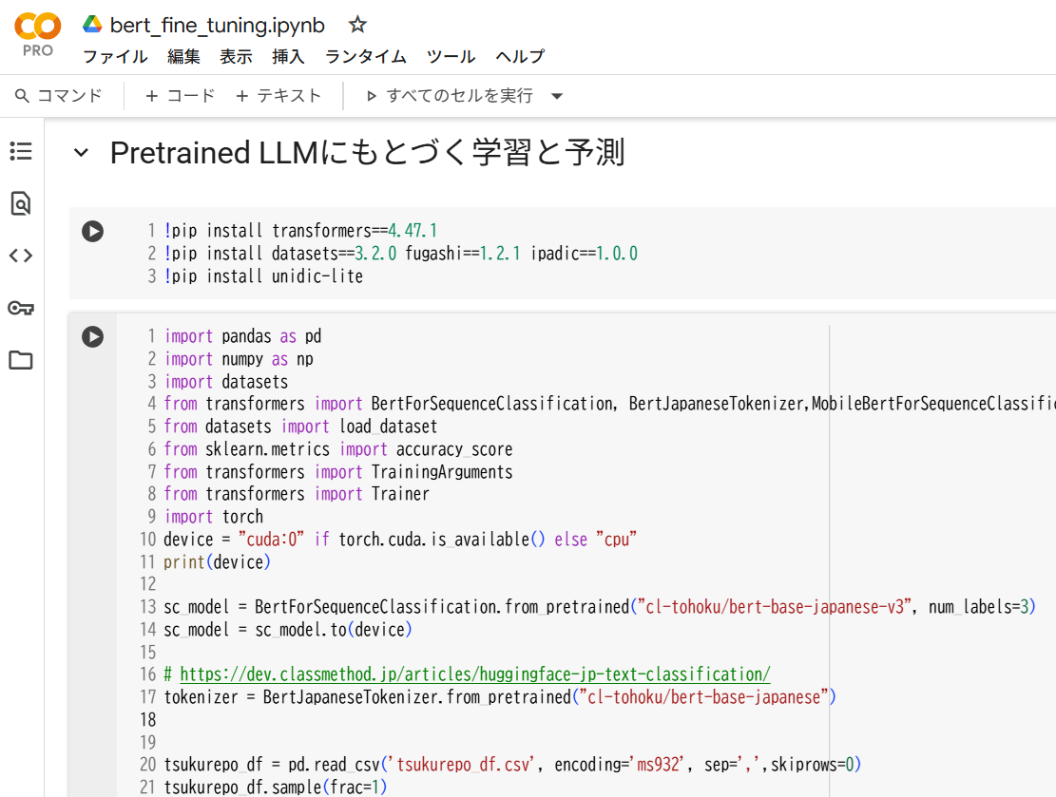
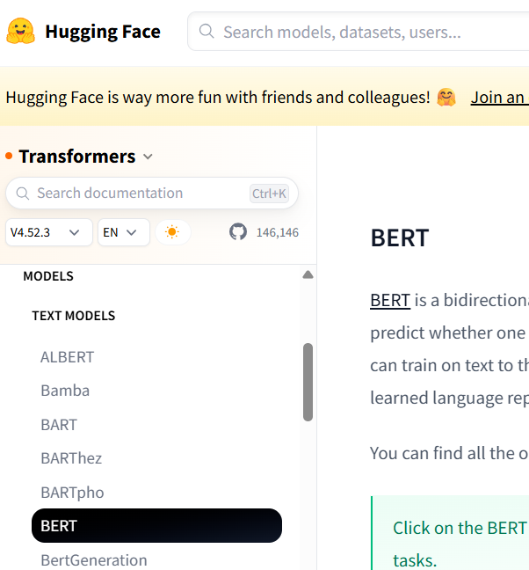

Fine tuningの実装と実行を試してみる
Transformers ライブラリのインストール
日本語pre-trained BERT(東北大）を使ったfine tuningの実装は以下
https://github.com/ueharaLab/NLP6-bert-fineTuning/blob/main/bert_fine_tunig.md
システム構成
Collaboratory : GPU仮想環境
Pre-trained modelロード
Fine tuning データ

Slide 36
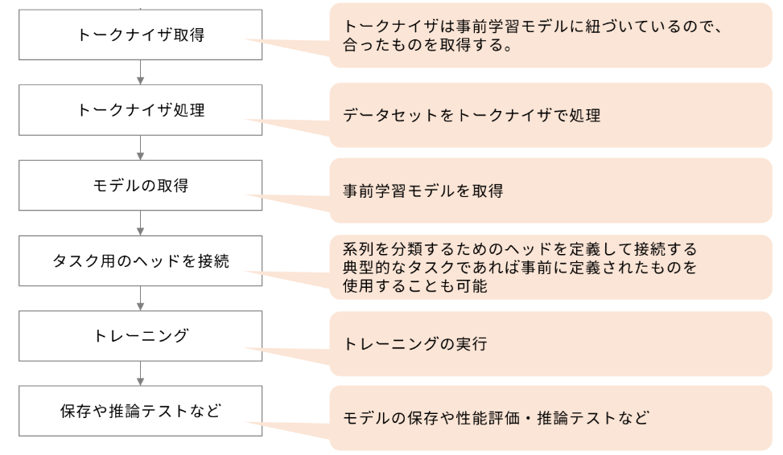
HuggingFace系モデルのfine tuning実装の流れ
以下の流れにそって実装される（コードを見ながらどれがどれに対応するかを読む）
https://dev.classmethod.jp/articles/huggingface-jp-text-classification/

Slide 37
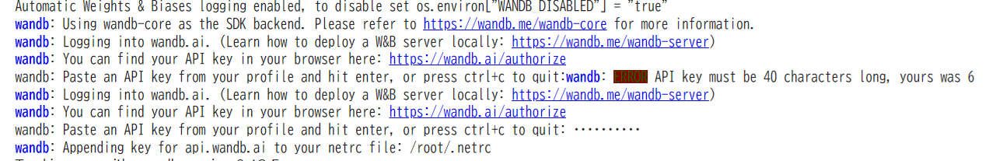
Hugging face Transformers実行の注意点
2024より実行中のログを自動的にとるためにwandbを内部で呼び出す量になった模様
プログラム実行途中で以下のメッセージが出力される。
下線部のリンクからAPIを取得して張り付けること

Slide 38
HuggingFace系モデルのfine tuning実装で知っておくべきコーディング規則
大体以下の実装がわかれば十分。以下が詳しい
なお、CUDA（GPUを使用する）の宣言はmodelに対してのみでOK。データ(tokenizer)はHuggingFaceメソッドで自動判断される模様
https://dev.classmethod.jp/articles/huggingface-jp-text-classification/
Tokenizerメソッドの使い方とtokenizedデータの中身
compute_metrics：パフォーマンス指標による評価結果の表示
TrainingArguments：学習パラメータの設定
Trainer : 学習メソッド
Confusion matrix : 混同行列（これはpythonライブラリ）
save_model：モデル保存
.eval()：テストデータの評価
その他
https://tech.aru-zakki.com/hugging-face-bert-classification/

Slide 39
メモ

Slide 40
Dataframeからのデータセットの準備
https://qiita.com/izaki_shin/items/70d4c51618c068fbb7a7

